Slide 1
Teorema de Representación – Funciones de Membrecía
Principio de Incompatibilidad.
Funciones de Pertenencia:
  Definiciones básicas, tipos más usados y sus expresiones matemáticas.
  Determinación del número de funciones de membrecía. Métodos para determinar la Función de Pertenencia.
Teorema de Representación.

Slide 2
Principio de Incompatibilidad
Fue formulado por el señor Zadeh (1973) quien afirma lo siguiente:
“A mayor complejidad del sistema, menos
precisos somos al definir su comportamiento.
Cuando esto alcanza un Umbral la precisión y
relevancia son mutuamente excluyentes.”

Slide 3
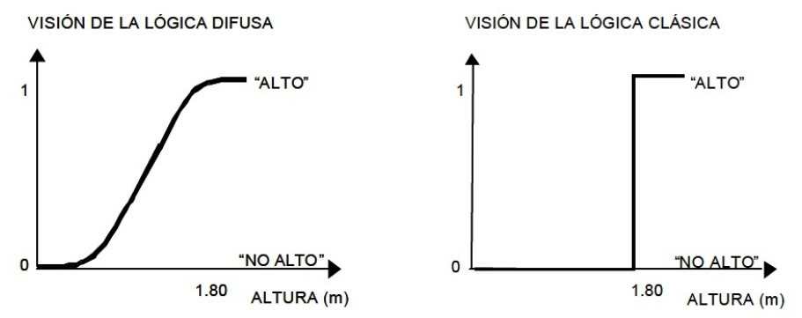
Principio de Incompatibilidad

Slide 4
Función de Pertenencia
La función de pertenencia de un conjunto difuso A sobre un universo del discurso X es de forma µ_{A}:X → [0,1], donde cada elemento de X le corresponde un valor entre 0 y 1. llamado valor de pertenencia, representa el grado de pertenencia del elemento X al conjunto difuso A.

Slide 5
Función de Pertenencia
La función de pertenencia define el grado de pertenencia del elemento X dentro de un conjunto borroso.
Por ejemplo, sea la variable temperatura(C), entonces se puede definir la variable lingüística calor.

Slide 6
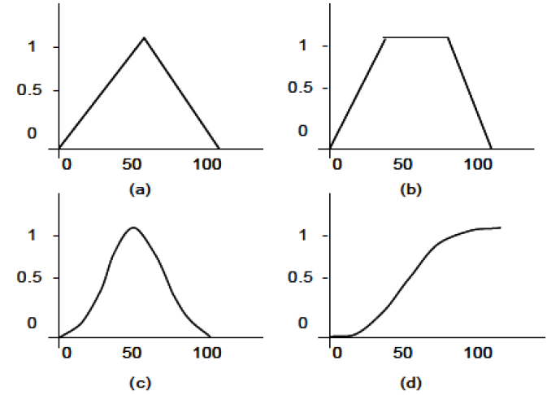
Función de Pertenencia
Nos permite conocer el grado en el que cada elemento pertenece a un conjunto.

Slide 7
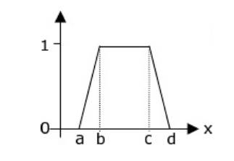
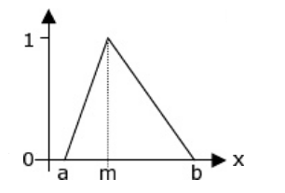
Determinación del número de funciones de membresía
Las principales funciones de membresía son:
Trapezoidal Triangular

Slide 8
Teorema de representación
Un conjunto borroso es capaz de descomponerse en una familia de conjuntos borrosos.
Ejemplo:
Premisa: El conjunto borroso puede tener «a»cortes en donde si se cumple : a1 > a2 → Aa1 incluido en Aa2
•Si lo anterior se cumple, el conjunto borroso A puede descomponerse en una serie de sus cortes:
•A(x)=sup{ j*Aa(x) } donde j={0,1} si x pertenece al corte de Aa(x)

